Slide 1
Algoritmi de Sortare
Popa Andrei

Slide 2
Cuprins
Prezentarea Algoritmilor
  Counting Sort
  Radix Sort
  Merge Sort
  Shell Sort
  Bubble sort
Compararea Algoritmilor de sortare

Slide 3

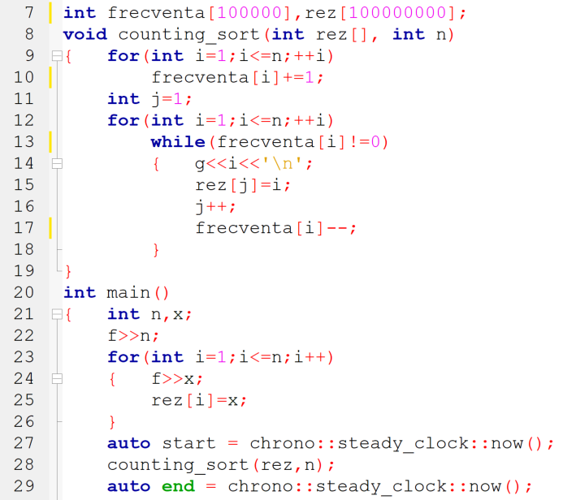
Counting Sort
Cum functioneaza ?
-in vectorul de frecventa adaugam fiecare element pe care il citim
-la final mergem de la primul pana la ultimul element din vectorul de frecventa si il adaugam toate aparitiile acestuia in vectorul final sortat o unde avem si rezultatul
Complexitate ? K=maximul din vector
*la complexitatea de spatiu se ia in considerare doar spatial suplimentar ,excluzand astfel vectorul nesortat.
Timp |  |  | Spatiu
Worst | Avrage | Best | Worst
O(n+k) | O(n+k) | O(n+k) | O(k)

Slide 4
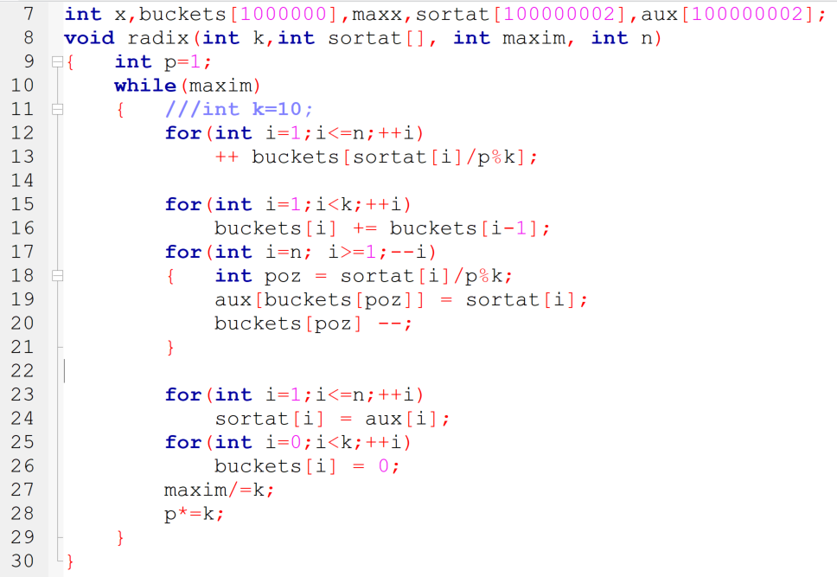
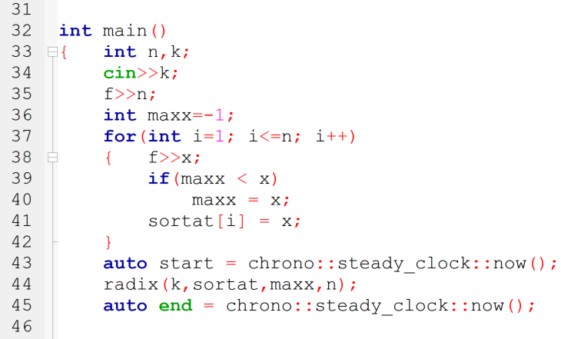
Radix Sort
Cum functioneaza ?
-consideram un vector de frecventa in care avem resturile posibile ale numarului cautat intr-o baza k
-Cat timp cel mai mare numar este diferit de 0, adaugam in vectorul de frecventa resturile numerelor impartirea cu k
-dupa adaugam la vectorul nostrum de frecventa suma tuturor frecventelor pana la acesta inclusive
-plecam de la finalul vectorului si aplicam urmatoarea formula :
aux[buckets[poz]] = sortat[i];
buckets[poz] --;
unde poz este restul numarului la baza k
buckets este vectorul de frecventa cu rsturile in baza b
aux este vectorul auxiliar unde pastram vectorul partial sortat
La final modificam toate valorile din vectorul sortat cu cel auxiliar ,impartim maximul la baza k il inmultim pe p,care inntial era 1 cu baza k.

Slide 5
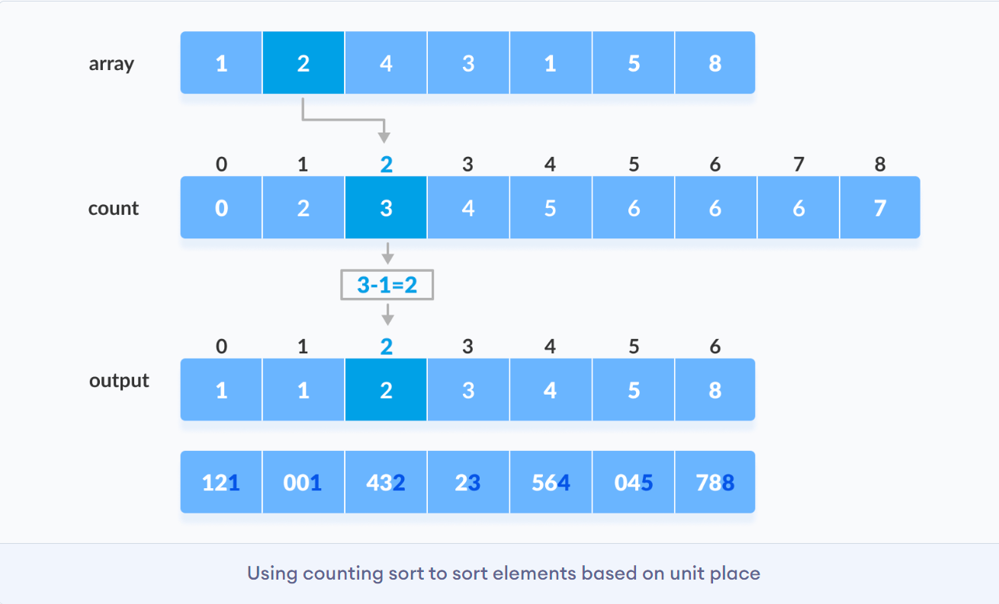
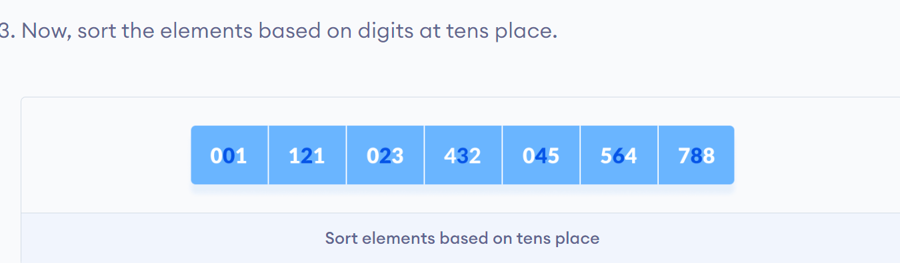
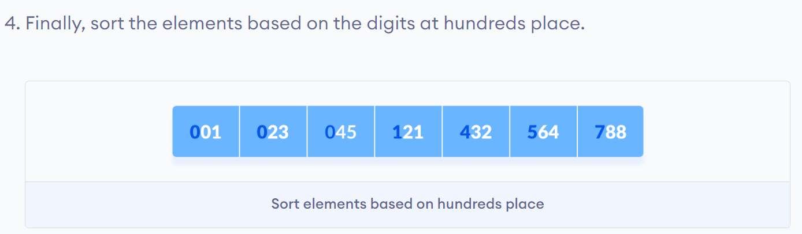
Radix Sort
Avem numerele
121, 432, 564, 23, 1, 45, 788
Complexitate ? K=baza pe care o alegem
*la complexitatea de spatiu se ia in considerare doar spatial suplimentar ,excluzand astfel vectorul nesortat.
Timp |  |  | Spatiu
Worst | Avrage | Best | Worst
O(nk) | O(nk) | O(nk) | O(k)
Exemplu graphic pentru numerele de 3 cifre in baza 10

Slide 6
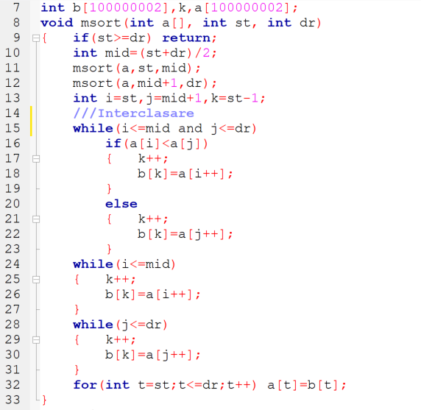
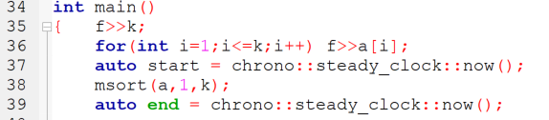
Merge Sort
Cum functioneaza ?
functia se apeleaza recursive cat timp st<dr,iar dupa are loc un process de interclasare a subsirului rezultand un subsir crescator
daca st<= dr secventa este deja sortata
daca st<dr
1. Se imparte problema in subprobleme,identificand mijlocul secventei mij = (st+dr)/2
2. Se rezolva subproble,mele sortand secventa delimitate de st si m, respective de m+1 si dr
3. Se combina cele 2 solutii prin interclasare
Complexitate ? K=maximul din vector
*la complexitatea de spatiu se ia in considerare doar spatial suplimentar , excluzand astfel vectorul nesortat.
Timp |  |  | Spatiu
Worst | Avrage | Best | Worst
O(nlog(n)) | O(nlog(n)) | O(nlog(n)) | O(n)

Slide 7
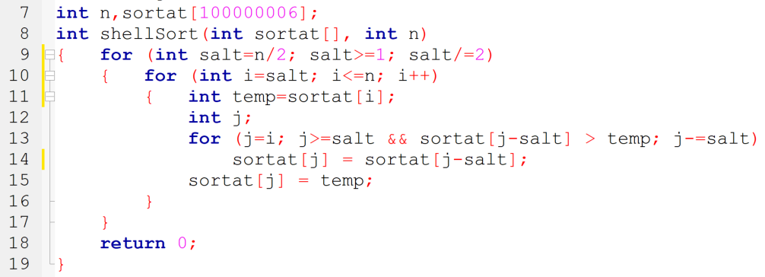
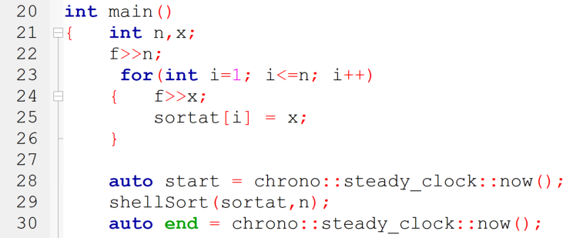
Shell Sort
Cum functioneaza ?
Incepem de la jumatatea vectorului si algoritmul functioneaza ca sortarea prin inserare, dar schimbul se face mai intai intre elemente departate intre ele, iar la final face interschimbarea intre elemente alaturate
Complexitate ? K=maximul din vector
*la complexitatea de spatiu se ia in considerare doar spatial suplimentar ,excluzand astfel vectorul nesortat.
Timp |  |  | Spatiu
Worst | Avrage | Best | Worst
O(n(log(n))^2)) | O(n(log(n))^2)) | O(nlog(n)) | O(1)

Slide 8
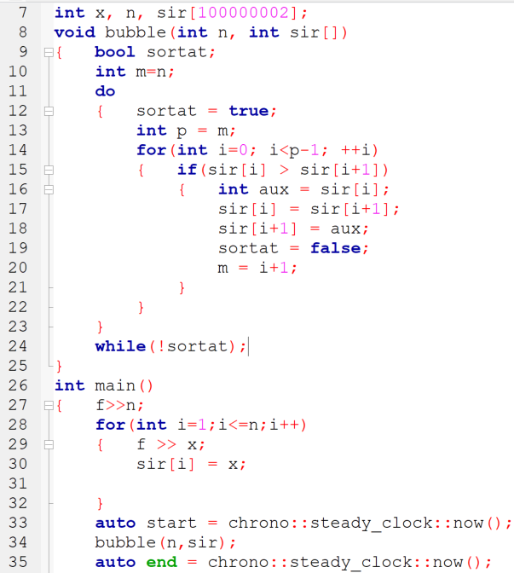
Bubble Sort
Cum functioneaza ?
Cat timp vectorul nu este sortat interschimbam elementele intre ele prin metoda paharelor
Complexitate ?
*la complexitatea de spatiu se ia in considerare doar spatial suplimentar , excluzand astfel vectorul nesortat.
Timp |  |  | Spatiu
Worst | Avrage | Best | Worst
O(n^2) | O(n^2) | O(n) | O(1)

Slide 9
Compararea algoritmilor de sortare
In practica cel mai important la algoritmi de sortare este eficienta acestora atat din punct de vedere al timpului, dar si din punct de vedere al memoriei. Am realizat cateva masuratori de timp ai acestor algoritmi pe cateva teste alese intuitiv:
Numere de la 1 la 10^4 aleatoriu
Numere de la 1 la 10^5 aleatoriu
Numere de la 1 la 10^6 aleatoriu
Numere de la 1 la 10^8 aleatoriu
Numere de la 1 la 10^3 aproape sortate
Numere de la 1 la 10^5 sortat crescator(best case)
Numere de la 1 la 10^4 sortat descrescator(worst case)
Numere de la 10^6 numere de la 1 la 100 aleatoriu

Slide 10
Compararea algoritmilor de sortare
Pentru 10^4 ,10^5 , 10^6, 10^8 numere aleatorii:
Nr elemente | Radix Sort | Count Sort | Merge Sort | STL Sort | Shell Sort | Bubble Sort
10^4 | <0 .01ms | <0.001 ms | <0.01 ms | <0.01 ms | <0.01 ms | 1 ms
10^5 | 3 ms | 0,4 ms | 11 ms | 11,5 ms | 18 ms | 17554 ms
10^6 | 40 ms | 5 ms | 132 ms | 134 ms | 254 ms | >5min
10^8 | 5052 ms | 428 ms | 17443 ms | 17415 ms | 51852 ms | >5min
10 ^ 5 cres | 3.9 ms | ~0.5 | 5.1 ms | 4.1 ms | 3.4 ms | <0,1 ms
10^ 5 desc | 3.9 ms | ~0.5 ms | 5 ms | 3.2 ms | 4.9 ms | 14517 ms
10^ 6 nr mici | 3 ms | ~0.45 ms | 8.8 ms | 8.2 ms | 12 ms | > 5min
10^ 3 nr Apr. sort | 9300 ns | 500 ns | 3700 ms | 3600 ns | 1400 ms | 400 ns

Slide 11
Compararea algoritmilor de sortare
Nr elemente | 2^3 | 10 | 2^4 | 2^8 | 2^10 | 2^16 | 2^18
10^4 | 0.14 ms | 0.11 ms | 0.05 ms | 0.06 ms | ------------- | -------------- | ---------------
10^6 | 133 ms | 130 ms | 97 ms | 64 ms | 40 ms | 46 ms | ---------------
10^8 | 17491 ns | 17612 ms | 13655 ms | 9870 ms | 6165 ms | 4969 ms | 5401 ms
Pentru testele anterior prezentate am ales cel mai bun k
Putem observa cum pentru RADIX SORT rezultatul testelor difera categoric in functie de k pe care il alegem. Astfel, daca folosim un k prea mic avem un algoritm de aprope 4 ori mai inefficient pentru 10^8,iar daca alegen un k prea mare algoritmul este cu aproximativ 10% mai lent

Slide 12
Compareare algoritmilor de sortare
Concluzie
Din rezultatele testelor pe care le-am prezentat in tabelulu de mai sus putem ajunge la concluzia ca fiecare algoritm este efficient in diferite situatii si nu exista notiunea de “Algoritm mai bun in toate cazurile posibile ”.
Astefel desi Counting sortul sau Radix sortul au dat un randament foarte bun pe un numar mare de elemente dezordonate acestea ocupa memorie suplimentara foarte multa comparative cu ceilalti algoritmi.
Bubble sort chiar daca este mult mai incet decat celelalte sortari el este destul de eficient in viata de zi cu zi unde poti sa primesti un numar mic de elemente aproape sortate .

Slide 13
Compareare algoritmilor de sortare
Concluzie
Merge sort este un algoritm usor de inteles cu rezultate foarte bune stiind ca acesta ocupa in cel mai rau caz O(log(n)) memorie. Acesta a reusit performante aproape similar cu sortul din STL.
Shell sortul este un algoritm de sortare care împarte lista de elemente în subliste mai mici și aplică sortarea prin inserție pe fiecare sublista. Acest proces se repetă cu subliste din ce în ce mai mici, pana când întreaga lista este sortata. Este eficient pentru liste de dimensiuni mici sau moderate, avand o complexitate de timp medie O(n log n).

